Slide 1
第二章 理想光学系统
冯丽爽 博士
仪器科学与光电工程学院光电工程系
北京航空航天大学
2014年春

Slide 2


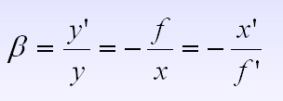

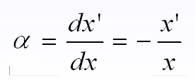

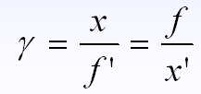

牛顿公式
高斯公式
一、物像位置
二、物像大小
1、垂轴放大率
2、轴向放大率
3、角放大率

Slide 3





一、物像位置公式
1、牛顿公式
2、高斯公式
二、放大率公式
1、垂轴放大率
2、轴向放大率
3、角放大率： 公式形式不变

Slide 4
目 录 Contents
理想光学系统与共线成像理论
理想光学系统的基点和基面
理想光学系统的物像关系
理想光学系统的放大率
理想光学系统的组合
透镜

Slide 5
双光组组合公式小结
第五节 理想光学系统的组合
The Combination of Ideal Optical Systems
1、各光组间相对位置的表示
2、两光组组合的参数计算：
★ 像方焦点：
★ 物方焦点：

Slide 6
第五节 理想光学系统的组合
The Combination of Ideal Optical Systems
双光组组合公式小结
★ 物方主点：
★ 像方主点：

Slide 7
多光组组合计算（正切计算法）
公式应用
1.求组合系统的主平面，焦点位置
2.求像平面的位置和放大率
3.计算光学零件的通光口径

Slide 8
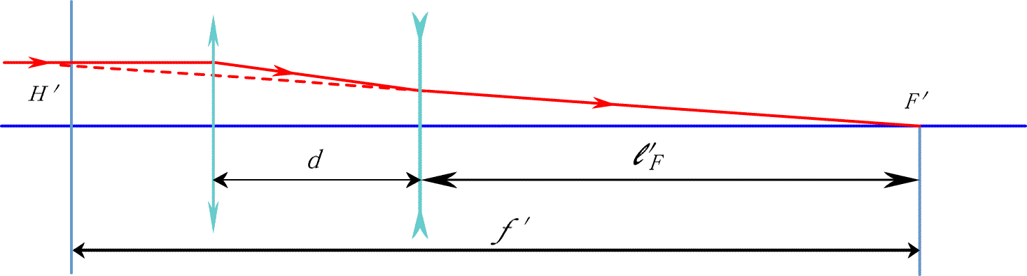
例2：远摄型光组
薄光组：单个光组的物方主面和像方主面重合。
已知：
求：

Slide 9
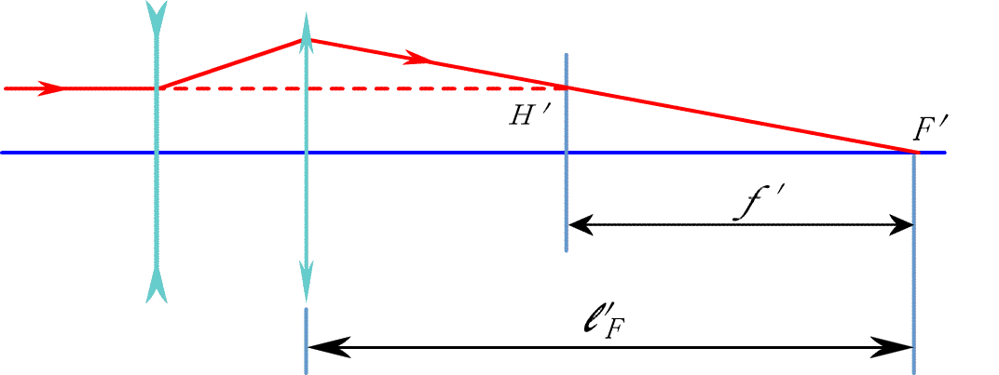
例3：反远距型光组
已知： ，求： 。

Slide 10
例3：反远距型光组
★ 设任意
则

Slide 11
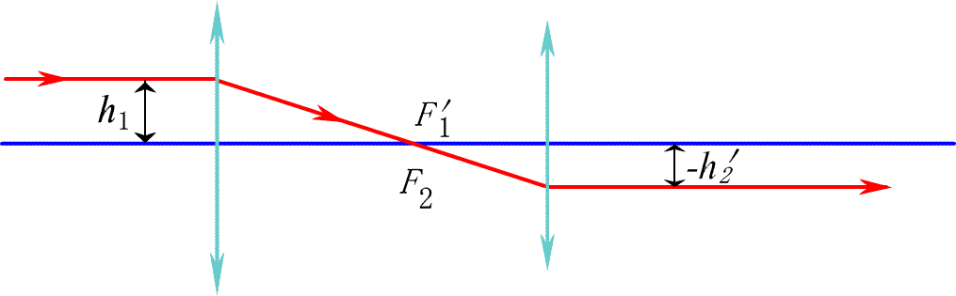
例4：望远系统
—— 重合，光学间隔Δ=0
无焦系统

Slide 12
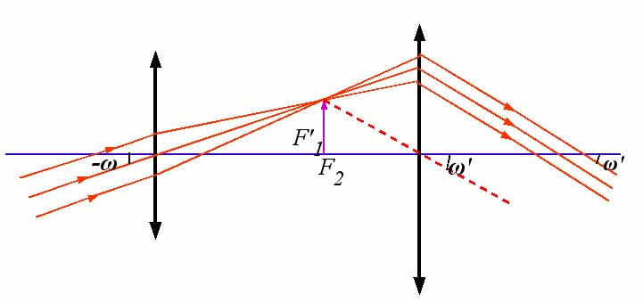
1）垂轴放大率
——放大率与位置无关！
2）角放大率
例：平行光束入射的物理解释

Slide 13
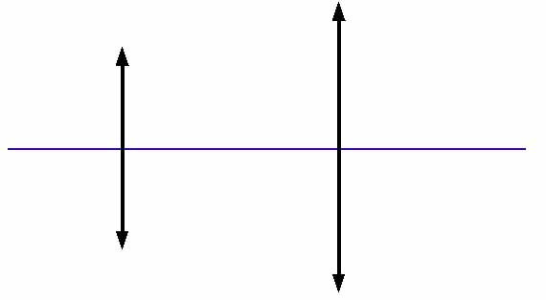
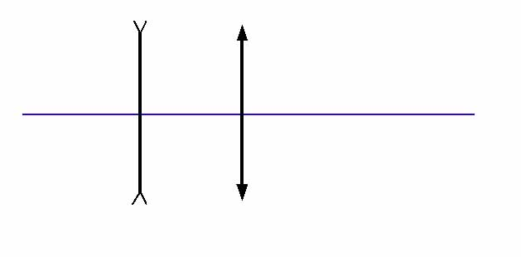
应用： 扩束器原理
例4：望远系统
——望远系统倒置
构造1：
构造2：

Slide 14
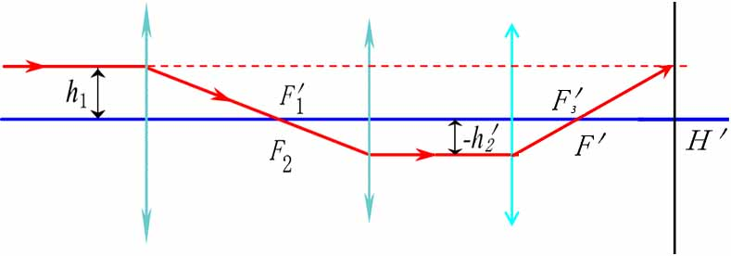
例4：望远系统
应用2： 目视光学系统原理
注：与总系统的
像方焦点重合。
望远系统
有限焦距系统
目视光学系统
（物镜——目镜）
眼睛
★ 总系统：
——有限焦距系统

Slide 15
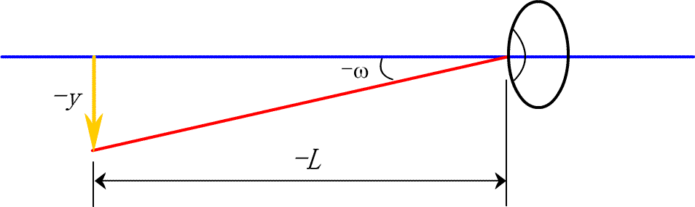
例4：望远系统
应用2： 目视光学系统原理
★ 物体直接对人眼睛的张角
眼睛

Slide 16
例4：望远系统
应用2： 目视光学系统原理
视角放大率
与望远镜系统的角放大率的区别
通过系统观察时
直接观察时

Slide 17
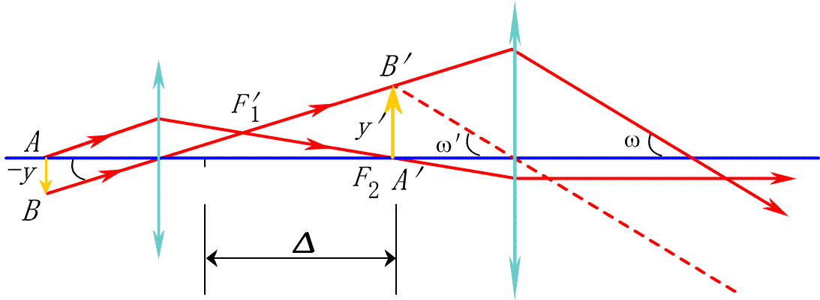
例5：显微镜系统
焦距很短的物镜和目镜，光学间隔Δ较大
目镜
物镜
眼睛
★物镜的垂轴放大率：
★像对人眼睛的张角
★显微镜视角放大率

Slide 18
目 录 Contents
理想光学系统与共线成像理论
理想光学系统的基点和基面
理想光学系统的物像关系
理想光学系统的放大率
理想光学系统的组合
透镜

Slide 19
第六节 透镜 Lens
单透镜的主平面和焦点位置的计算公式。
单透镜是组成复杂光学系统的基本元件，经常需要计算单透镜的主平面和焦点位置。
本节是理想光学系统的组合一节的具体应用。

Slide 20
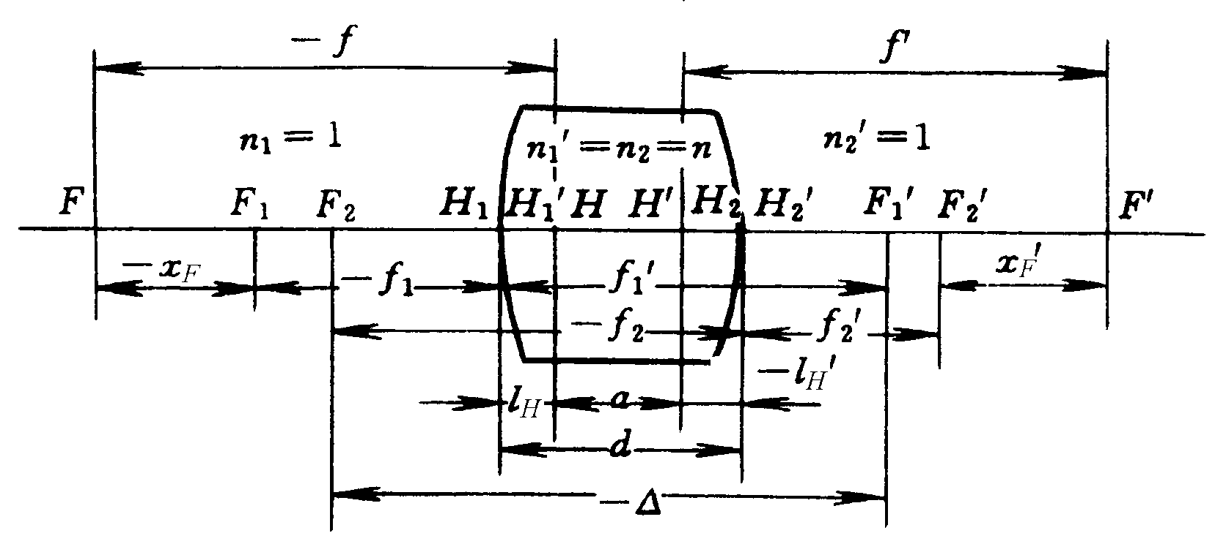
第六节 透镜 Lens
已知： r₁ , r₂ ,d ,n
求：主平面位置，焦点位置
物方主平面： 以 O₁ 为起点到 H
像方主平面： 以 O₂ 为起点到 Hˊ

Slide 21
第六节 透镜 Lens
透镜——两个折射球面的成像公式
★设透镜处在空气中，
★第一个折射面的焦距
★第二个折射面的焦距

Slide 22
第六节 透镜 Lens
透镜——两个折射球面的成像公式
★透镜的光学间隔
★透镜的焦距公式
★透镜的光焦度

Slide 23
第六节 透镜 Lens
透镜——两个折射球面的成像公式
★透镜的焦点位置
★透镜的主点位置
★透镜主点位置的另一种表达式

Slide 24
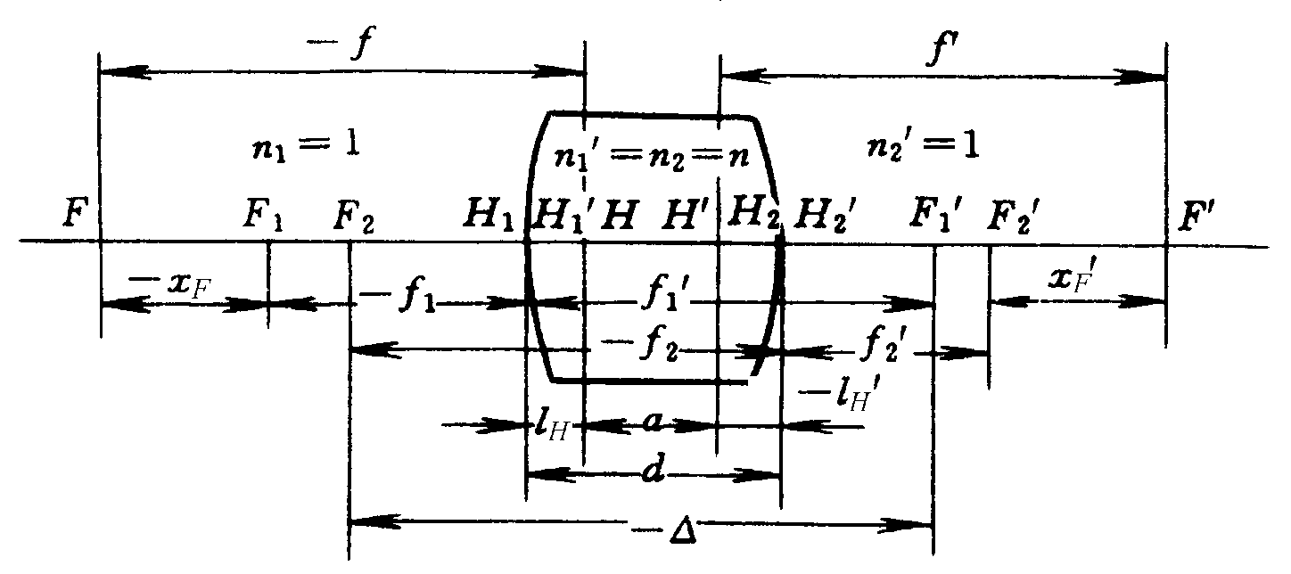
第六节 透镜 Lens
利用线段的加减

Slide 25
第六节 透镜 Lens
利用线段的加减

Slide 26
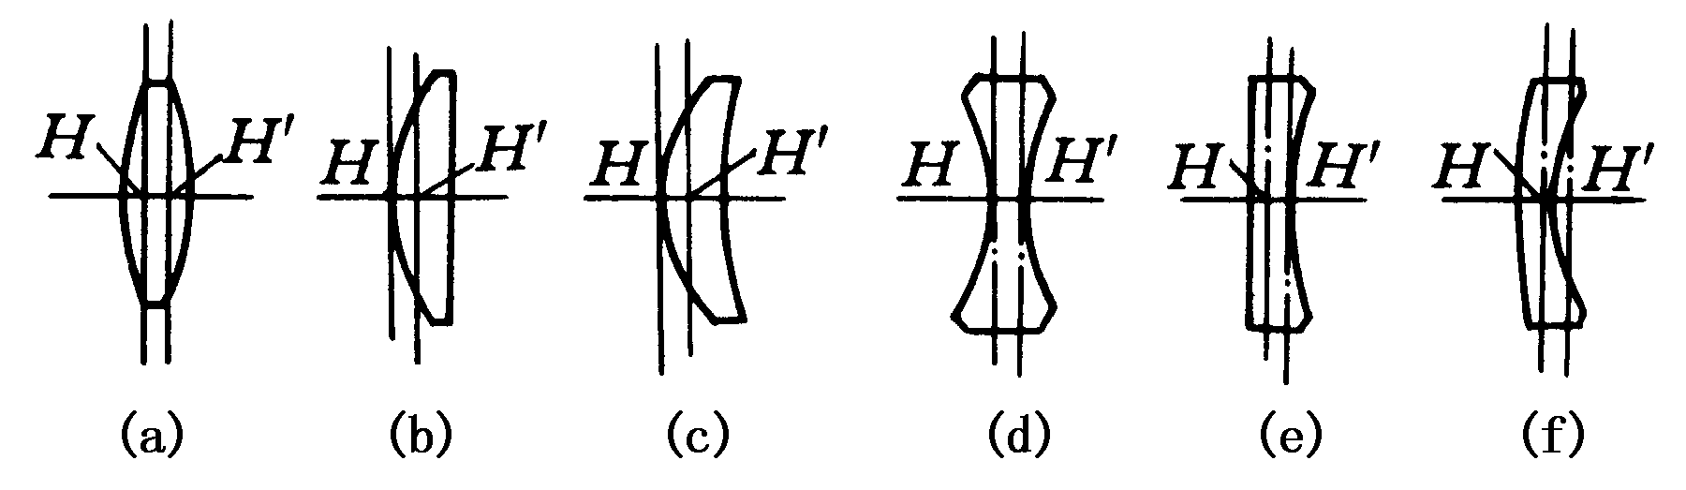
各种透镜的形状及他们的主平面位置
教材第55 页 表3.3

Slide 27
薄透镜：d=0

Slide 28
薄透镜：d=0
H
Hˊ
H
F
Fˊ
Fˊ
Hˊ
F

Slide 29
第二章 小结
理想光学系统理论：
1、基本概念：理想光学系统、共轭、共线成像等。
2、共轴理想光学系统成像性质
3、基点与基面：焦点/面、主点/面、节点（包括物像两方）
物像关系：
1、图解法求像：典型光线、基点基面性质
2、解析法及应用：牛顿公式、高斯公式。
理想光学系统的组合：1）两光组组合的公式及计算 ；
2）多光组组合计算（正切计算法）
典型光学系统：了解基本的光路特点、成像特性等。

Slide 30
作业：P37 15,16
学习习题课课件
请提前预习“3.1节”

